Slide 1
SF 스팀펑크
과학적 사실을 바탕으로
Notes:
Sf : 사이언스 픽션
사실을 바탕으로 새롭게 꾸며낸 이야기
판타지 : 허구의 이야기
스팀펑크 : 증기기관을 사용하기 시작한 19세기 산업혁명 시절을 배경으로 당시에 이루지 못했던 과학 기술들이 sf판타이와 만나
‘만약 증기기관으로 이루어진 현대 문명을 뛰어넘는 세계가 있다면 어떤 모습일까?＂ 라는 생각에서 시작한 장르
하늘을 날아다니는 거대 비행공정 : 비공정 안에 하나의 도시를 건설해 상대적으로 좋은 공기를 사용할 수 있도록 했다. 귀족과 상류층 사람들이 모두 모인 공간
대기가 오염된 세계
지상과 하늘을 분리해
주인공 컨셉
에테르라는 물질로 인해 죽으면 미리 설정해둔 시간대로 되돌아 갈 수 있다.
에테르가 먼대 씹덕아
기원전 5세기경 아리스토텔레스가 주장했던 5원소가 19세기에 발견되었고 그것의 성질이 이전에 시간과 공간은 따로 분리하던 개념을 하나로 합치는 계기가 되었다.
에테르는 초록빛을 띄는 물질로 인간이 볼 수 있는 물질 상태는 고체이지만 볼 수 있는 시간 자체는 없다.
보스 몬스터 컨셉

Slide 2
알고 가면 이해하기 좋은 상식
기획하고 있는 게임에 대한 설명
‘에테르’라는 물질에 대한 설명 & 주인공에 대한 설명
세계관의 시대적 상황
등장하는 인물에 대한 설명
지역에 대한 설명
게임의 어떤 요소와 스토리를 결부 시킬지에 대한 설명
마무리

Slide 3
물질의 4가지 형태
에너지와 힘의 차이
차원에 대한 개념
상대성 이론
아인슈타인의 상대성 이론

Slide 4
에테르
아리스토텔레스의 제 5원소에서 아이디어를 착안
설정상 지표면에서 기체 상태
매우 높은 반응성 통해 나오는 열 에너지를 활용해 증기기관을 작동
기체 상태의 에테르를 에너지로 사용하기 위해 사람들이 임의로 고체화 시켜 사용
에테르는 매우 비싼 원료로 일반인이 구매하기에는 무리가 있다.
매우 높은 반응성으로 인해 고체에서 기체로 매우 쉽게 변하기 때문에 에테르를 담기 위한 전용 배터리가 필요
주인공의 경우 베터리의 특수한 장치로 인해 고체상태의 에테르를 기체상태가 아닌 바로 고온의 플라즈마 상태로 변형이 가능
플라즈마 상태의 에테르는 매우 특수한 성질을 띔
-

Slide 5
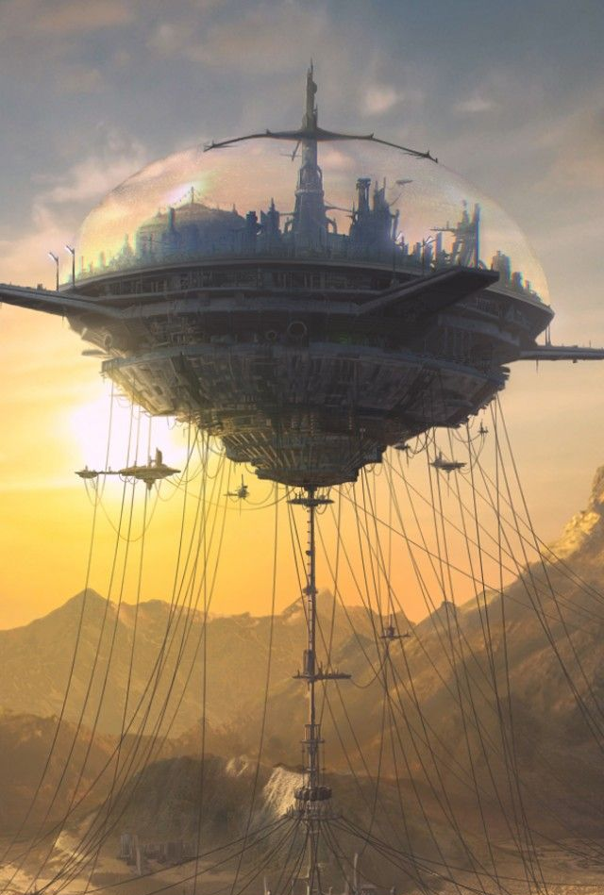
게임 배경
18세기 영국
기술의 발달로 현실과 다르게 빠른 속도로 진행된 자연파괴
7명의 기술자들이 여왕을 위한 도시 크기의 비공정을 만들었고 자연스럽게 지상과 하늘의 빈부격차가 생기게 되었다.
또 7명의 기술자는 왕을 호위 로봇으로 이루어진 부대를 만들게 되고 자연스럽게 권력을 독점하게 된다.
권력을 잡은 7명의 기술자들은 지상의 하층민은 탄압하기 시작
그 행동에 반발작용으로 레지스탕스가 조직됨 ( 거대 비공정이 아닌 지상에서 )
(에테르라고 불리는 물질로 인해 시간을 )주인공 로봇의 등장으로 권력을 독점한 왕국과 레지스탕스의 갈등이 심화된다.
주인공은 레지스탕스에 소속되어 싸우게 되며 게임의 진행을 지상에서 하늘로 올라가며 이야기가 진행된다.
Notes:
돔의 유무 ( 필수
사건의 시간적배경
국왕이 필요가 없음
국왕이 레지스탕스를 구성

Slide 6
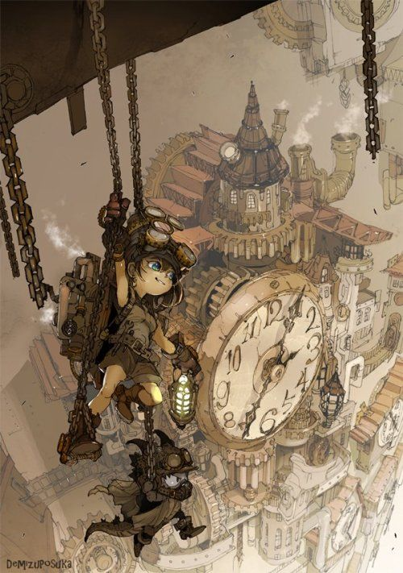
주인공 컨셉
‘에테르’라는 이름의 시공간을 ‘외곡’ 시키는 물질을 활용해 미리 활성화시킨 시간대로 이동이 가능하다
에테르란 ?
< In Fact >
기원전 5세기 경 아리스토텔레스에 의해 세상을 이루는 4개의 원소 (불, 물, 바람, 흙)와 하늘의 영역을 설명하는 5번째 원소 (에테르)의 존재를 주장했다
당시 과학자들에 의해 해당 주장은 많은 지지를 받았지만 이후 원자의 발견과 뉴턴의 만류인력 법칙의 발견으로 4원소설 은 역사로 사라졌다
< Fiction >
19세기 이후 천재 발명가의 실험으로 에테르가 발견되었고 비밀리에 발견한 에테르를 활용하기 위한 실험을 진행했고 그 결과 주인공을 만들게 되었다.
발명가가 사망하고 이후 그의 자식들(7명의 보스)은 여왕의 최 측근으로 권력을 장악하고 서민은 탄압하기 시작
7명의 자식들 중 한명이 주인공의 존재를 알게 되고 과거 아버지와 살던 집을 로봇을 보내 주인공을 찾아 오도록 시킴
발명가의 사망 이후 수년동안 작동하지 않고 있었던 주인공을 실수로 작동시킨 로봇들에 의해 다시 작동하게 되고 게임이 시작된다.
Notes:
여왕의 존재 이유
?
게임의 시스템 저장
시스템 설정상 게임플레이의 데이터가 유저가 알게 되는 것에 대한 스토리적 설명 부족
N차 플레이에 대한 설명 부족
기계적 장치
어떻게 싸우냐
- 에테르를 활용 : 자동 충전식 ,
에테를 전투에 사용하는 방식 : 에코 ,
타임루프 -> 게임 플레이
이런 힘을 얻게 된 이유

Slide 7
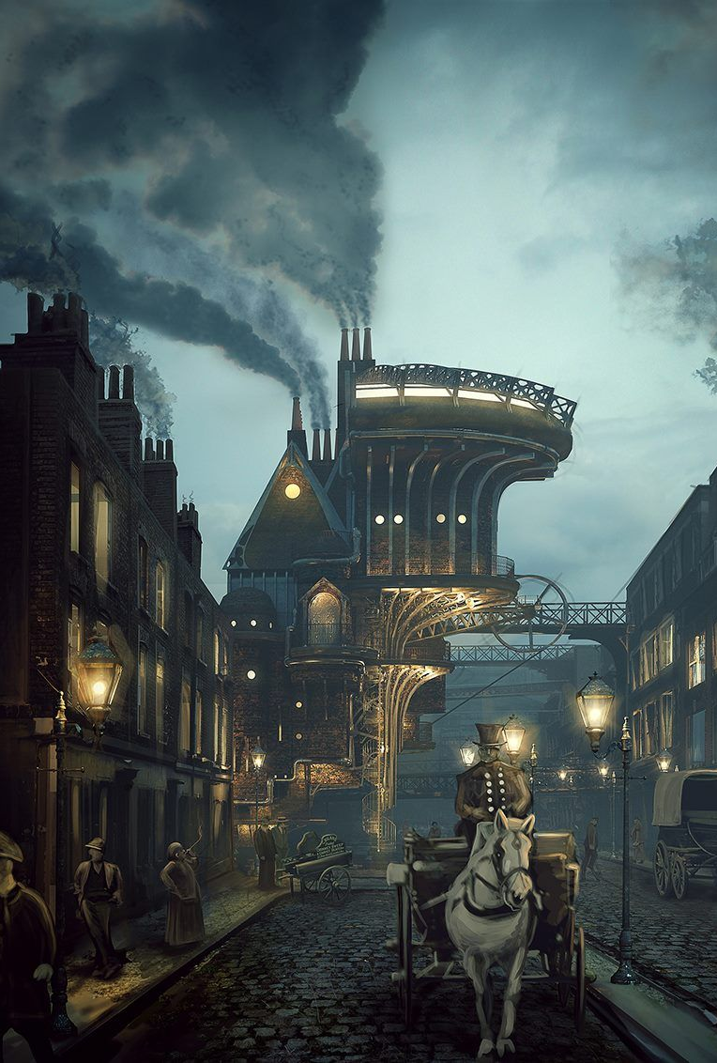
세계관 전체 분위기
하늘과 땅을 분리한 세계
하늘은 상대적으로 맑은 공기가 분포했기 때문에 돈이 많은 사람의 경우 ‘하늘도시’에 모여서 살기 시작했다. 하지만 돈이 없는 서민의 경우 땅에서 탁한 공기로 인해 항상 질병에 위협을 받고 살기 시작하고 빈부격차는 점차 심해지는 상황이다.
하늘도시로 인해 땅에 살고 있는 사람들은 햇빛을 받지 못하는 상황이다. 물론 공장에서 나오는 매연으로 인해 대기가 탁해졌기 때문에 하늘이 파랗거나 하지는 않지만 하늘도시의 건설로 인해 땅에 살고 있는 사람들은 빛을 햇빛을 거의 보지 못하게 됬다.
Notes:
지상의 활용 방식
언제 하늘로 올라가는지?
‘총몽’
수도가 왜 수세기 동안 이동하지 않고 아직 위에 있냐
세금, 자원의 조달을 위한 위치

Slide 8
7명의 메인 보스 컨셉
기원전 5세기부터 현재까지 현대 문명을 완성하기 위해 노력한 수 많은 과학자들 중 가장 유명한 몇몇 과학자의 이름과 그들의 발견을 테마로 한 보스몬스터를 기획하고 있다.
예) 기원전 5세기 과학자들은 세상을 이루는 물질로 불, 물, 바람, 흙으로 총 4가지로 분류했으며 이를 ‘4원소’라고 이름 지었다. -> 4원소를 사용하는 보스몬스터 흙 > 물 > 바람 > 불 순서의 패턴으로 공격하는 보스
영군의 과학자 길버트의 ‘정전기의 발견’ -> 전기를 활용하는 컨셉의 보스
과학적 사실을 바탕으로 하는 무기와 7명의 보스 몬스터의 공격패턴

Slide 9
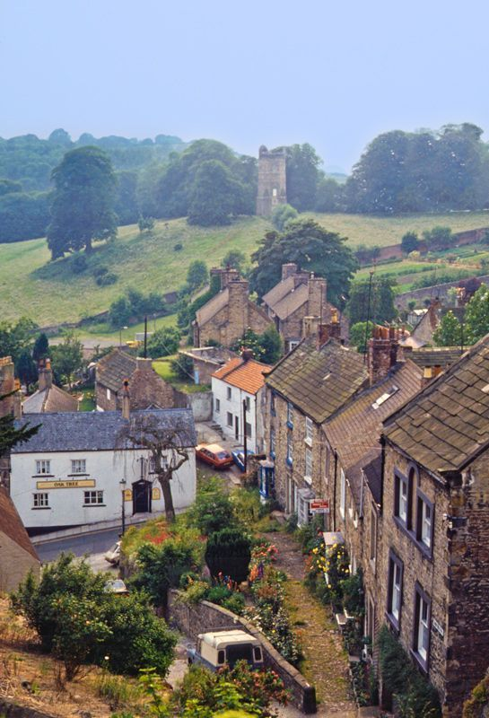
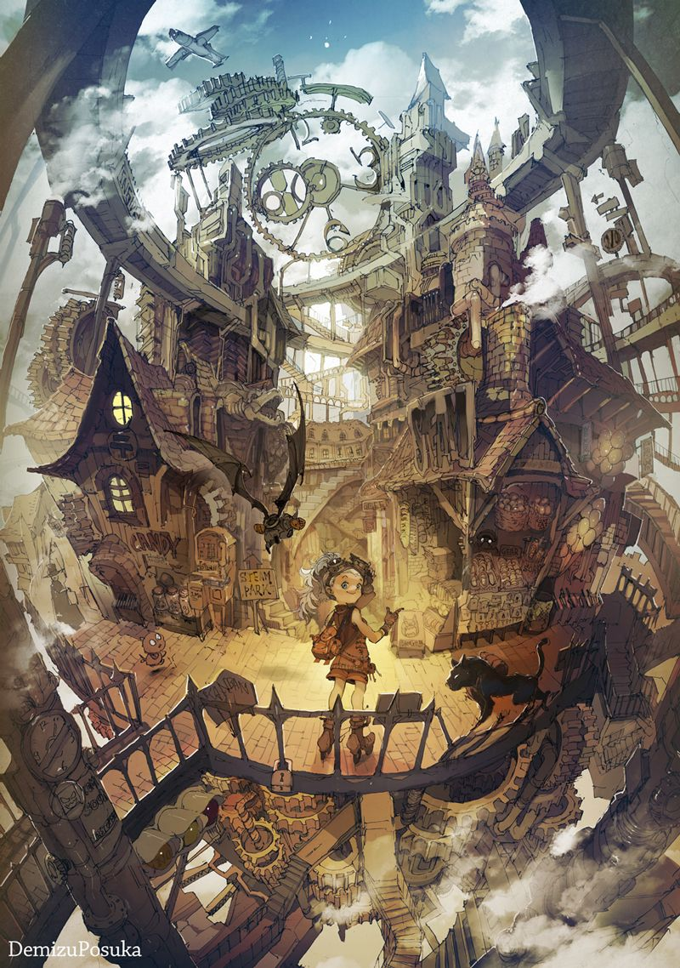
게임 배경 컨셉
ㄴ 초기 게임 시작 배경
ㄴ 게임 플레이 분위기

Slide 10
주인공 캐릭터 컨셉 | ‘에테르’를 활용한 시간 역행 로봇인 주인공 ( ‘에테르’가 주인공의 운동 동력) ‘레지스탕스’의 협조에 의해 업그레이드되는 주인공 | 다 회차 플레이가 가능함을 알림
보스 몬스터 컨셉 | 과거 과학적으로 매우 훌륭한 업적을 남겼던 위인들의 이름을 코드 네임으로 사용하는 7명의 보스 몬스터 | 보스 몬스터의 컨셉( 공격 방식을 설명 )
게임 컨셉 | 7명의 보스가 주인공의 존재를 알게 되면서 주인공을 추적하게 됨 자신이 로봇인지도 몰랐던 주인공이 자신의 정체성을 찾아가는 스토리

Slide 11
과거 국왕의 지시로 오염된 지상을 피해 하늘위에
Notes:
밑에 살아야하는 이유
시간적 개연성 ( 발명가와 자식의 시간 흐름 )
지상과 하늘의 연결 방식
어쩔 수 없이 개연성을 파괴해야 하는 부분에 대한
결과는 -> 원인
일에는 -> 목적

